Slide 1

COMITÉ DE PILOTAGE · BOTTLENECK
Industrialisation & Fiabilisation du Pipeline Data BottleNeck
Automatisation mensuelle de la réconciliation ERP / Web, du reporting financier et de la segmentation marketing avec Kestra, DuckDB et Python
Présenté par : Amin Mahmoud — Data Engineer
Audience : Laurent (Manager Data), Stéphane (Data Analyst), Laure (Produits B2B), Maria (Produits B2C) & DSI
Date : Octobre 2026

Slide 2



Contexte métier & objectifs d'industrialisation
1. Point de départ
2. Besoins métiers
3. L'objectif
Travaux de Stéphane
Trois livrables attendus
Automatiser et garantir
3 exports isolés : ERP (prix, stocks), CMS Web (ventes en ligne) et table de liaison
Démarche validée : nettoyage → réconciliation → chiffre d'affaires → Z-score des vins premium
Direction : rapport Excel, CA par produit et CA total
Laure (B2B) : vins premium en CSV
Maria (B2C) : vins ordinaires en CSV
Planifié : le 15 de chaque mois à 09h00 (heure de Paris), sans intervention humaine
« Zéro défaut » : aucun fichier généré si une donnée source est corrompue

Slide 3




Architecture technique & choix technologiques
Principe directeur : séparer l'Orchestration (chef d'orchestre) du Traitement (moteurs de calcul)
Kestra
Orchestrateur
DuckDB
Moteur SQL analytique
Choix validé avec la DSI : interface visuelle, code déclaratif (YAML), calcul séquencés et exports parallèles, planification Cron, alerte tracée dans les logs.
Base embarquée ultra-rapide (bottleneck.duckdb). Traitements SQL séquencés (verrou d’écriture unique) en staging isolé, puis lectures paralléles.
Python & Pandas
Statistiques & exports
Docker & PostgreSQL 16
Infrastructure
Z-score sur la population et génération des livrables .xlsx et .csv.
Conteneurisation : portabilité, isolation et reproductibilité totale du pipeline.

Slide 4
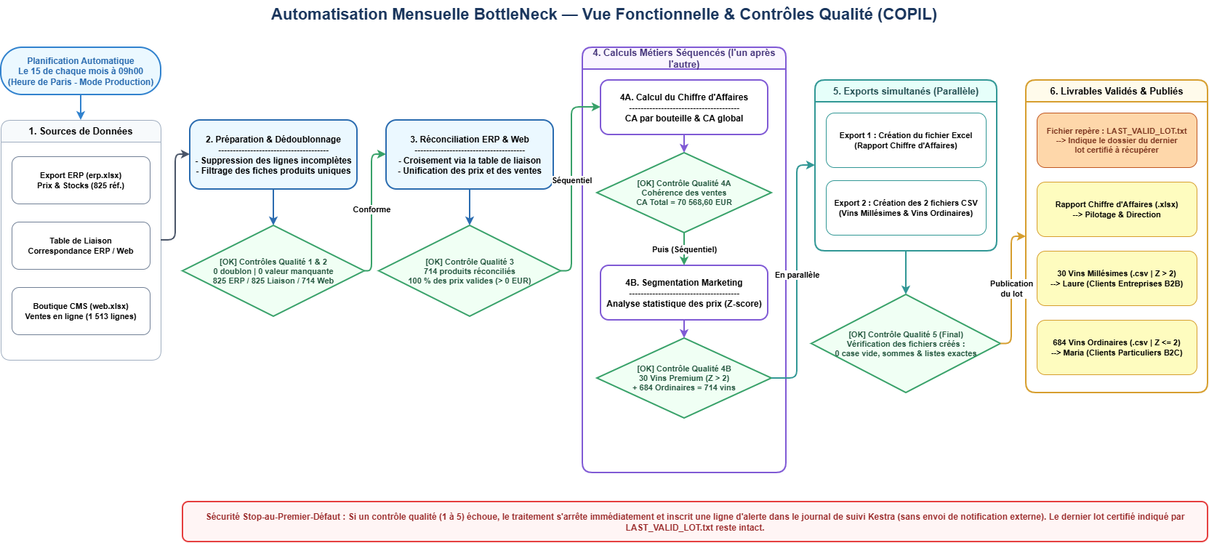

Logigramme fonctionnel du pipeline
Calculs séquencés puis exports parallèles : Étapes 1 à 4B l'une après l'autre → Étape 5 (exports Excel & CSV en parallèle) → Étape 6 (lot indiqué par LAST_VALID_LOT.txt))
Fail-Fast (Tests 1 à 5) : arrêt immédiat au premier défaut et ligne d'alerte dans les logs Kestra

Slide 5

Audit des sources & réconciliation métier
Source | Brut | Traitement | Résultat
Fichier_erp.xlsx | 825 lignes | Aucune case vide, aucun doublon | 825 réf. uniques
fichier_liaison.xlsx | 825 lignes | 34 id_web non renseignés (produits non vendus en ligne) | 825 correspondances
Fichier_web.xlsx | 1 513 lignes | 85 sku vides → 1 428, puis exclusion des 714 fichiers d'images pour ne garder que les fiches produits | 714 produits uniques
erp_web_merged | — | Croisement des fichiers ERP et Web via la table de correspondance | 714 produits intègres
Anomalie ERP
Anomalie CMS Web
2 références à prix négatifs : product_id 5017 (−8,00 €) et 6594 (−1,00 €), hors vente web (onsale_web = 0). Écartées par la jointure et surveillées par le Test 3 (price > 0).
Sur les 85 lignes sans sku, 2 sont de vraies fiches : Pierre Jean Villa Condrieu Jardin Suspendu 2018 et Côte Rôtie Fongeant 2017. À corriger dans le CMS.

Slide 6
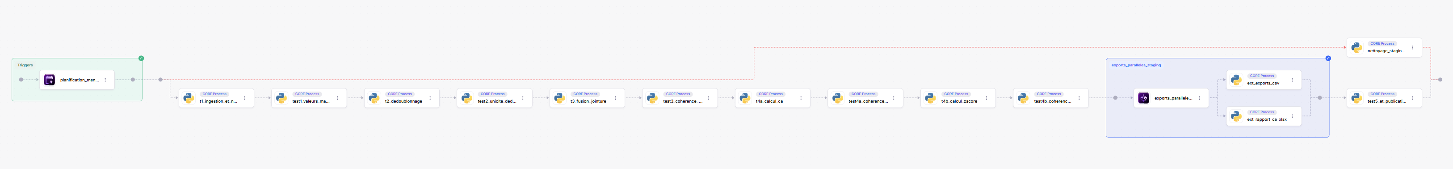



Kestra : ordonnancement visuel
Vue Topologie générée automatiquement à partir du code YAML
1. Flow
2. Tasks
3. Parallel
4. Trigger
bottleneck_pipeline : le plan de marche global, dans un fichier YAML unique et lisible.
Les briques unitaires : une transformation de données ou un test de contrôle.
Calculs séquencés ; seuls les exports finaux (Excel et CSV) sont exécutés en parallèle.
Cron 0 9 15 * * : le 15 de chaque mois à 09h00 (heure de Paris) en mode production

Slide 7
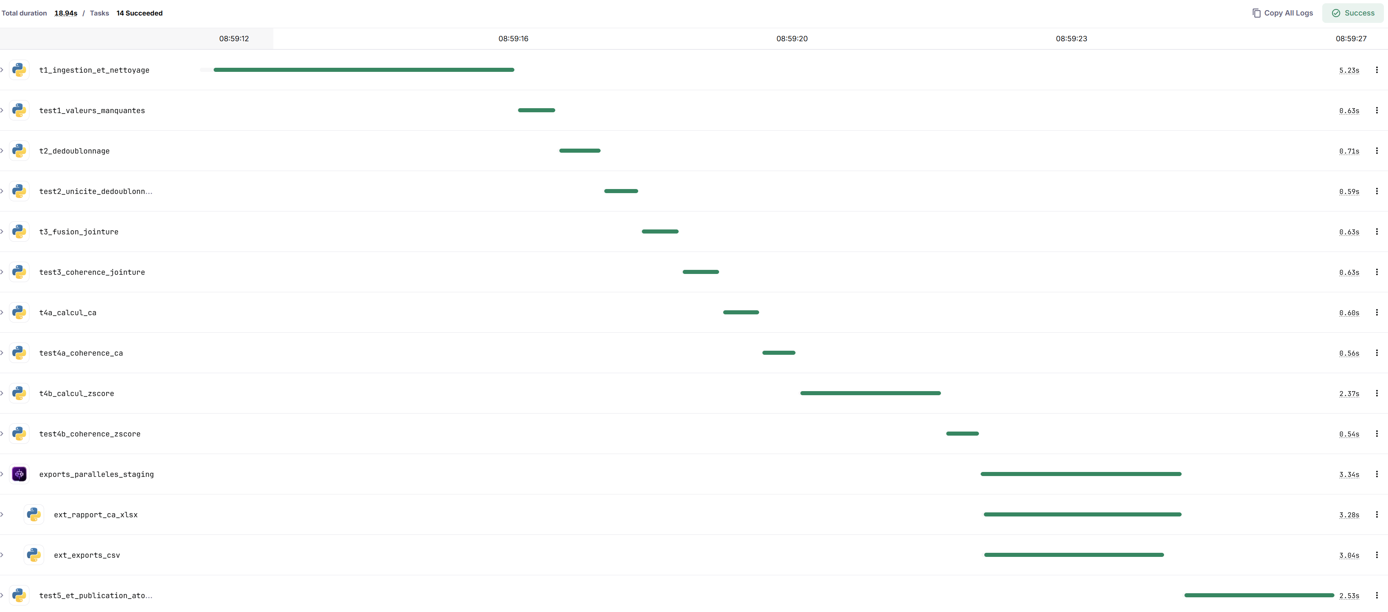
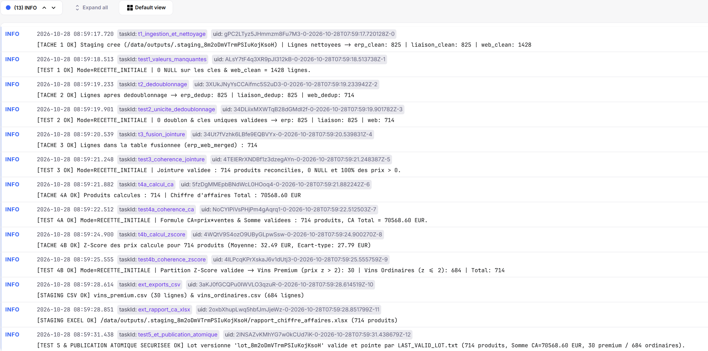
Tests automatisés Fail-Fast & résultats validés
Test Kestra | Règle vérifiée automatiquement | Résultat validé
Test 1 — Valeurs manquantes | 100 % des codes produits renseignés & volume Web nettoyé conforme | erp 825 | liaison 825 | web 1 428
Test 2 — Unicité | Vérification qu'aucun produit n'apparaît en double dans les 3 fichiers | erp 825 | liaison 825 | web 714
Test 3 — Jointure | Aucune donnée manquante et 100 % des prix > 0 € | 714 produits réconciliés
Test 4A — Financier | Aucun CA négatif, contrôle de la somme totale | CA Total = 70 568,60 €
Test 4B — Z-score | Répartition exacte (prix moyen = 32,49 €, Ecart-type = 27,79 €) | 30 Premium + 684 Ordinaires = 714
Test 5 — Intégrité et Publication | Controle d’absence de valeurs manquantes sur les champs obligatoire des livrables et validation du staging | Fichiers validés et pointés dans un lot isolé.
Gantt : 14 tâches au vert en 18,94 s
Logs : valeurs exactes confirmées

Slide 8
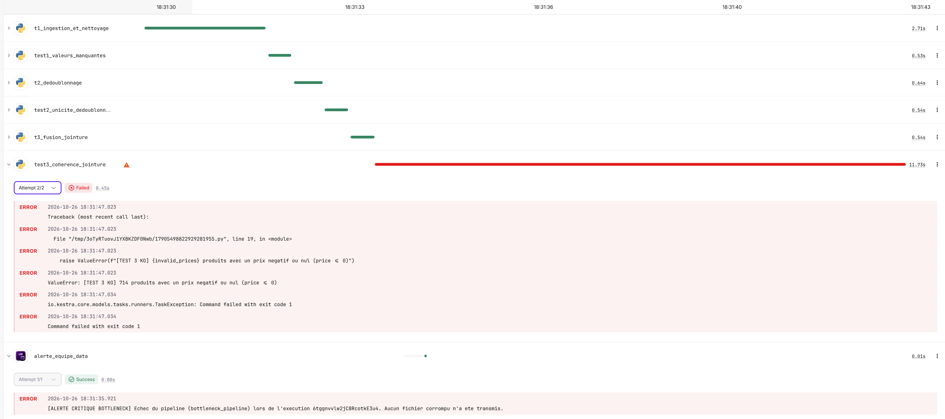




Preuve de robustesse : simulation d'anomalie (Test KO)
1. Détection immédiate
Le contrôle détecte une anomalie (ici : un prix négatif ou nul) et bloque immédiatement l'exécution.
2. Arrêt franc
Les tâches aval ne sont pas exécutées et le staging est purgé. Le dernier lot pointé par LAST_VALID_LOT.txt reste intact.
Les fichiers du mois précédent ne sont jamais écrasés par des données fausses.
3. Alerte automatique
En cas d'anomalie, l'alerte reste une ligne tracée dans les logs Kestra, sans notification envoyée à l'équipe.

Slide 9






Résilience, gestion des pannes & évolutions
Solutions implémentées (focus DSI)
Pistes d'évolution
Indisponibilité temporaire (verrou DuckDB, disque)
Retry automatique : 3 tentatives espacées de 10 secondes avant échec.
Alerting temps réel
Brancher errors sur Slack, Teams ou SMTP ; envoyer les livrables à Laure et Maria.
Source absente ou corrompue
Contrôle dès l'ouverture que les fichiers sont complets et acceptation des codes produits contenant des lettres (ex: bons cadeaux).
Tests dynamiques
Mode PRODUCTION_MENSUELLE déjà actif sur le trigger : contrôle d'invariants dynamiques sans seuils fixes lorsque le catalogue évolue.
Isolation & persistance
Création des fichiers dans un espace temporaire, puis validation finale dans un dossier dédié pointé par LAST_VALID_LOT.txt.
Connexion directe
API REST du CMS (WooCommerce / PrestaShop) et de l'ERP, fini les exports manuels.

Slide 10
Démonstration en direct sur Kestra (3 min)
http://localhost:8080/ui/dashboards
Merci de votre attention — place à la démonstration et à vos questions !

